Slide 1
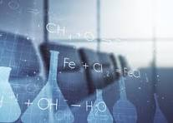
BALANCEO DE ECUACIONES
MÉTODO IÓN - ELECTRÓN

Slide 2
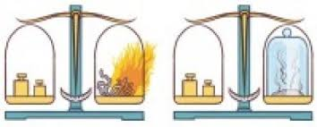
Importancia del Balanceo
Cumplimiento de la Ley de Conservación de la Masa.
Asegurar que el número de átomos de cada elemento sea el mismo en reactivos y productos.
Garantizar que la carga eléctrica total sea la misma en ambos lados de la ecuación.
Predecir estequiometrías y rendimientos de reacción.

Slide 3
Método Ion-Electrón
También conocido como método de las "semirreacciones".
Especialmente útil para reacciones redox (óxido-reducción) complejas, tanto en medio ácido como básico.
Se enfoca en la transferencia de electrones y en los cambios en los estados de oxidación.
Divide la reacción global en dos semirreacciones: una de oxidación y otra de reducción.

Slide 4
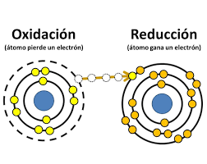
Conceptos Fundamentales
Oxidación: Pérdida de electrones; aumento en el número de oxidación.
Reducción: Ganancia de electrones; disminución en el número de oxidación.
Agente Oxidante: Sustancia que causa la oxidación (ella misma se reduce).
Agente Reductor: Sustancia que causa la reducción (ella misma se oxida).

Slide 5
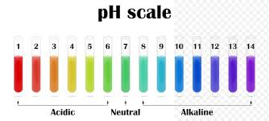
Medio Ácido y Medio Básico
Medio Ácido: Presencia de iones H+ (o H3​O+). Se utilizan H2​O y H+ para balancear oxígeno e hidrógeno.
Medio Básico: Presencia de iones OH−. Se utilizan H2​O y OH− para balancear oxígeno e hidrógeno.
La elección del medio es crucial para el balanceo correcto.

Slide 6
Algoritmo del Balanceo
Escribir la ecuación iónica neta.
Identificar los números de oxidación y determinar las semirreacciones de oxidación y reducción.
Balancear los átomos diferentes de O y H en cada semirreacción.
Balancear los átomos de oxígeno (O).
Balancear los átomos de hidrógeno (H).
Balancear las cargas eléctricas.
Igualar el número de electrones transferidos.
Sumar las semirreacciones y simplificar.
Verificar el balanceo de átomos y cargas.

Slide 7
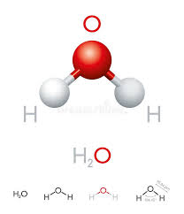
Balanceo en Medio Ácido
Paso 1: Balancear O (Oxígeno): Añadir moléculas de H2​O al lado que necesite oxígeno.
Paso 2: Balancear H (Hidrógeno): Añadir iones H+ al lado que necesite hidrógeno.
Paso 3: Balancear Carga: Añadir electrones (e−) al lado más positivo para igualar la carga en ambos lados de la semirreacción.
Ejemplo simple MnO4−​→Mn2+

Slide 8
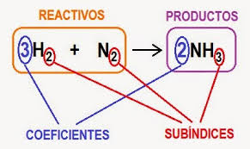
Balanceo en Medio Ácido
Paso 4: Igualar Electrones: Multiplicar cada semirreacción por un factor para que el número de electrones perdidos sea igual al número de electrones ganados.
Paso 5: Sumar y Simplificar: Sumar las dos semirreacciones y cancelar las especies idénticas en ambos lados (electrones, H2​O, H+).
Paso 6: Verificar: Contar átomos y cargas en ambos lados

Slide 9
Ejemplo Resuelto en Medio Ácido
Ecuación a Balancear: MnO4−​(ac)+Fe2+(ac)→Mn2+(ac)+Fe3+(ac)
Paso 1: Semirreacciones y Nº de Oxidación:
Oxidación: Fe2+→Fe3+ (Fe:+2→+3)
Reducción: MnO4−​→Mn2+ (Mn:+7→+2)

Slide 10
Ejemplo Resuelto en Medio Ácido
Balanceo de Oxidación:
Fe2+→Fe3++e− (Ya balanceada en átomos y oxígeno/hidrógeno, solo falta carga)
Balanceo de Reducción:
MnO4−​→Mn2+ (Balancear O con H2​O)
MnO4−​→Mn2++4H2​O (Balancear H con H+)
MnO4−​+8H+→Mn2++4H2​O (Balancear carga con e−)
MnO4−​+8H++5e−→Mn2++4H2​O

Slide 11
Ejemplo Resuelto en Medio Ácido
Igualar Electrones:
(Fe2+→Fe3++e−)×5
5Fe2+→5Fe3++5e−
MnO4−​+8H++5e−→Mn2++4H2​O
Sumar y Simplificar:
5Fe2++MnO4−​+8H+→5Fe3++Mn2++4H2​O
Verificación:
Átomos: Mn (1=1), Fe (5=5), O (4=4), H (8=8) - OK
Cargas: (5×+2)+(−1)+(8×+1)=+10−1+8=+17
Cargas: (5×+3)+(+2)+(4×0)=+15+2=+17 - OK

Slide 12
Balanceo en Medio Básico
Paso 1: Balancear O (Oxígeno): Añadir H2​O al lado que necesite oxígeno.
Paso 2: Balancear H (Hidrógeno): Añadir OH− al lado que necesite hidrógeno, y añadir una cantidad equivalente de H2​O al lado opuesto. (Opcional: puedes balancear como en medio ácido con H+ y luego añadir OH− a ambos lados para neutralizar H+)
Paso 3: Balancear Carga: Añadir electrones (e−) al lado más positivo para igualar la carga.
Paso 4: Igualar Electrones: Multiplicar cada semirreacción para que el número de electrones sea igual.
Paso 5: Sumar y Simplificar: Sumar las dos semirreacciones y cancelar las especies idénticas (electrones, H2​O, OH−).
Paso 6: Verificar: Contar átomos y cargas en ambos lados.

Slide 13
NOTA:
Una forma alternativa para el paso 2 en medio básico es balancear los H como si fuera medio ácido (usando H+) y luego añadir el mismo número de OH− a ambos lados de la ecuación para "neutralizar" los H+ y formar H2​O. Luego simplificar H2​O. Esta puede ser una opción más intuitiva para algunos

Slide 14
Ejemplo Resuelto en Medio Básico
Ecuación a Balancear: Cr(OH)3​(s)+ClO3−​(ac)→CrO42−​(ac)+Cl−(ac)
Paso 1: Semirreacciones y Nº de Oxidación:
Oxidación: Cr(OH)3​→CrO42−​ (Cr:+3→+6)
Reducción: ClO3−​→Cl− (Cl:+5→−1)
Balanceo de Oxidación (Cr(OH)3​→CrO42−​):
Balancear Cr: Ya está.
Balancear O con H2​O y H con OH− (ó H+ y luego OH−):
Cr(OH)3​+5OH−→CrO42−​+4H2​O (Balanceo de O e H)
Balancear carga con e−:
Cr(OH)3​+5OH−→CrO42−​+4H2​O+3e−

Slide 15
Ejemplo Resuelto en Medio Básico
Balanceo de Reducción (ClO3−​→Cl−):
Balancear Cl: Ya está.
Balancear O con H2​O y H con OH−:
ClO3−​+3H2​O→Cl−+6OH−
Balancear carga con e−:
ClO3−​+3H2​O+6e−→Cl−+6OH−

Slide 16
Igualar Electrones:
(Cr(OH)3​+5OH−→CrO42−​+4H2​O+3e−)×2
2Cr(OH)3​+10OH−→2CrO42−​+8H2​O+6e−
ClO3−​+3H2​O+6e−→Cl−+6OH−
Sumar y Simplificar:
2Cr(OH)3​+10OH−+ClO3−​+3H2​O+6e−→2CrO42−​+8H2​O+6e−+Cl−+6OH−
Simplificando OH− y H2​O:
2Cr(OH)3​(s)+4OH−(ac)+ClO3−​(ac)→2CrO42−​(ac)+5H2​O(l)+Cl−(ac)
Verificación:
Átomos: Cr (2=2), O (6+4+3=13 / 8+5=13), H (6+4=10 / 10), Cl (1=1) – OK
Cargas: (2×0)+(4×−1)+(−1)=−5
Cargas: (2×−2)+(5×0)+(−1)=−4−1=−5 - OK

Slide 17
ERRORES COMUNES Y SUGERENCIAS
Puntos Clave:
No identificar correctamente los números de oxidación.
Olvidar balancear los átomos de oxígeno e hidrógeno.
Errores al añadir H+ o OH− en el medio incorrecto.
No igualar correctamente el número total de electrones.
Errores aritméticos al sumar o cancelar especies.
No verificar la ecuación final (átomos y cargas).
Sugerencias
Practicar con muchos ejemplos.
Trabajar de forma ordenada y metódica.
Revisar cada paso.

